Slide 1

“꾸버”- 꾸준히 버티기 습관 형성 & 자기계발 기록 앱
‘꾸버’는 꾸준한 성장을 돕는 습관 형성 앱입니다. 사용자가 AI 와 함께 목표를 세우고 달성할 수 있게 지원합니다.
이세종

Slide 2
주제선정
주변에서 많은 사람들이 계획 앱을 사용하면서
외부 AI 챗봇에게 루틴 추천을 받아 또다시 앱에 정리하는 과정을 보고,
이 기능을 한번에 처리하는 앱을 만들면 어떨까 하는 생각이 들었습니다.
루틴을 기록하고,
AI에게 맞춤 추천도 받고,
매일 스스로를 점검하며 꾸준히 성장하는
하나의 앱에서 모두 해결할 수 있는 꾸버를 만들게 되었습니다.

Slide 3
프로젝트 목적과 핵심 가치
목적
핵심 가치
AI와 함께 루틴을 만들고 습관을 지속하도록 지원합니다.
꾸준함의 시각화로 성취를 명확히 보여줍니다.
작은 성취 반복으로 자기 효능감과 동기를 줍니다.
‘버티기’로 정서적 공감을 형성합니다.
성장 과정을 시각적으로 표현해 몰입감을 높입니다.
AI와 함께 계획을 세워 구체화합니다.
캘린더 및 그래프등 동기 부여 요소가 포함됩니다.

Slide 4
대상 사용자 분석
주요 타깃
사용자 니즈
10~30대 학생과 직장인
AI와 함께하여 쉬운 목표 설정과 관리
습관 형성에 관심 있는 사람들
매일 체크 & 기록
일상 루틴을 AI와 체계적으로 관리하고 싶은 사람들
성장 과정을 시각적으로 확인하고 싶음

Slide 5




서비스 주요 기능 개요
목표 설정
일일 기록
AI와 함께 목표를 자유롭게 생성 가능
매일 습관 실천 내역을 쉽게 기록
달성률 시각화
동기 부여
성과가 한눈에 보이는 캘린더 및 그래프 제공
매일 다른 응원 메시지로 동기 부여

Slide 6




구현 환경/도구
IDE: Android Studio (version - 2024.3)
Frame work: Flutter SDK (version - 3.29.2)
DB저장소: Firebase
AI 연동: OpenAI GPT API
테스트: chrome & 안드로이드 에뮬레이터

Slide 7

Flutter
하나의 코드로 iOS, Android, 웹, 데스크탑 까지 만들 수 있는 크로스 플랫폼 프레임워크
Hot Reload 기능으로 즉시 결과 확인
머티리얼(Material) Android, 쿠퍼티노(Cupertino) iOS 디자인 기본 제공
Dart
Flutter의 전용 언어 (Google)
문법이 간단하고 직관적
비동기 처리에 최적화

Slide 8
요구사항 수집 및 분석
핵심 사용자 니즈
유형 | 구체적 니즈 | 나의 관점 (기획자/개발자) | 주변 사람의 관점 (사용자) | LLM 서비스 관점 (GPT 등)
루틴 설정 | 목표를 입력하면 루틴을 자동으로 추천받고 싶음 | 사용자의 입력을 GPT로 전달하고 결과를 루틴으로 설정 | 어떤 루틴을 해야 할지 몰라서 GPT한테 추천받고 따로 루틴기록 앱 사용함 | 사용자의 목표를 자연어로 분석하고 적절한 루틴을 생성해 제공
실천 기록 | 매일 내가 해낸 걸 시간기록 및 체크하고, 성취감을 느끼고 싶음 | 체크 기능 + 시간 타이머 UI + 통계 저장 설계 필요 | 오늘 뭐 했는지, 얼마나 했는지 정리하고 싶은 욕구 있음 | 사용자 루틴 완료 후 정리된 피드백/요약 메시지 제공 가능
동기 부여 | 계속 하게 만드는 애니메이션이 있었으면 좋겠음 | 매일 다른 응원멘트 | 시각적 성취감이나 칭찬 없으면 루틴을 포기하게 됨 | 동기부여 문장/응원 메시지 생성 가능
시각화 | 한눈에 내가 얼마나 꾸준히 했는지 보고 싶음 | 달력 UI + 통계 그래프 로직 연동 설계 | 눈에 보이는 성과가 있어야 꾸준히 하게 됨 | 통계 요약 후 메시지화 가능 (ex. “이번 주 4일 성공했어요!”)
감정적 연결 | 그냥 할 일 체크가 아니라, 진짜 나를 응원해주는 느낌이면 좋겠음 | UI 톤앤매너, 메시지 표현 설계 중요 | 기계적인 앱보다 사람처럼 따뜻한 피드백이 좋음 | 감성적 대화 스타일의 응원 메시지, 조언 생성 가능

Slide 9
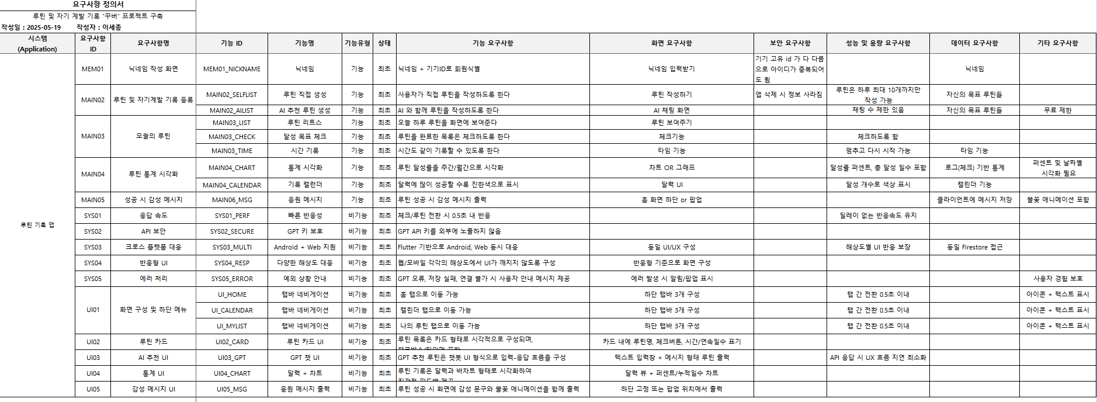
요구사항 정의서
기능 요구사항 도출

Slide 10
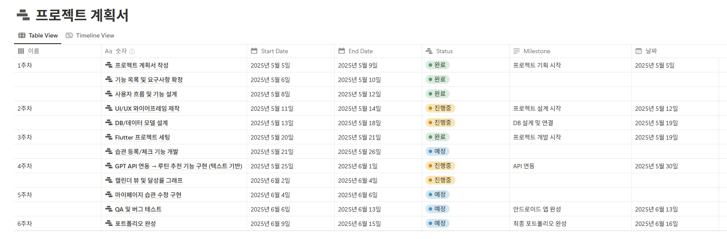
프로젝트 계획서 (간트차트 및 마일스톤)
테이블 뷰 보러가기

Slide 11
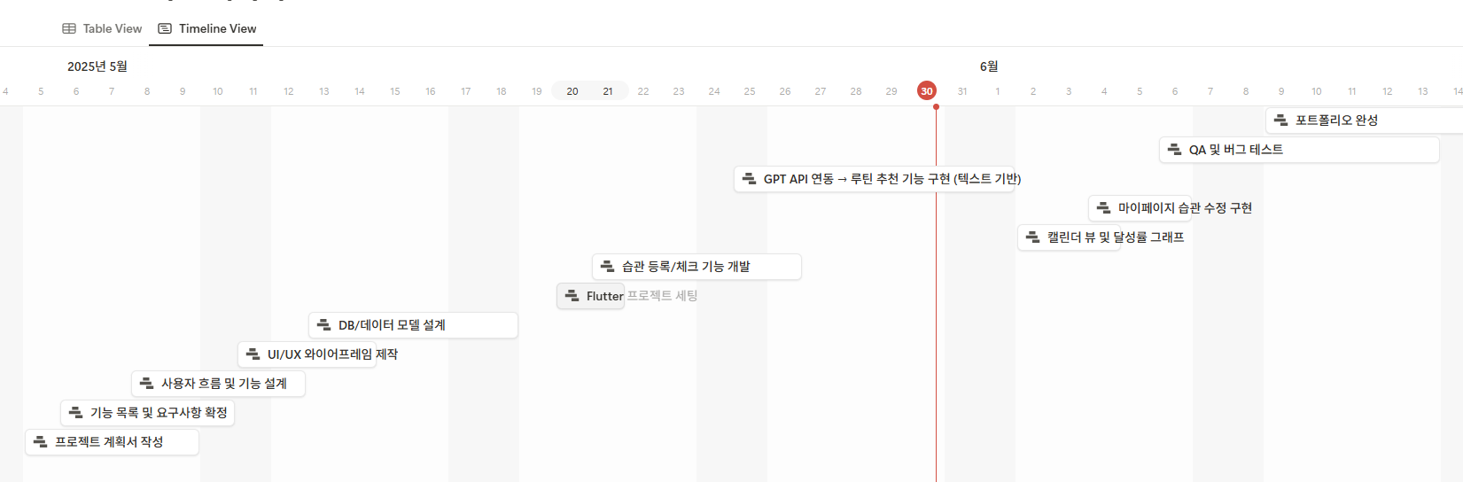
프로젝트 계획서 (타임라인)
타임라인 뷰 보러가기

Slide 12
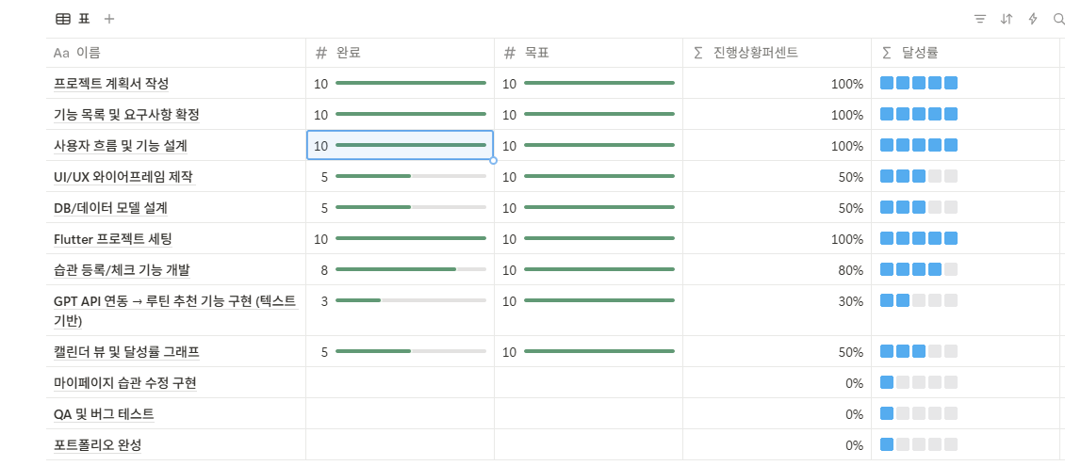
프로젝트 진행률
진행률 보러가기

Slide 13
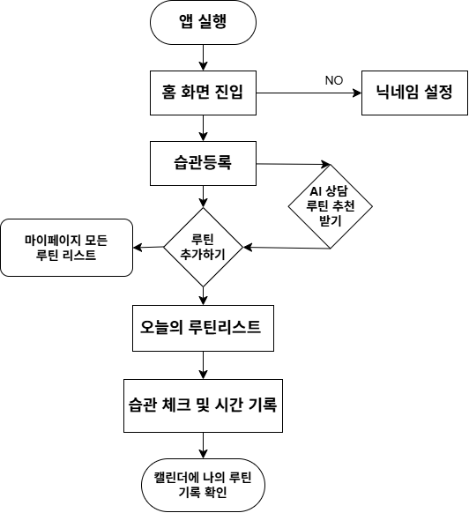
User Flow Chart

Slide 14
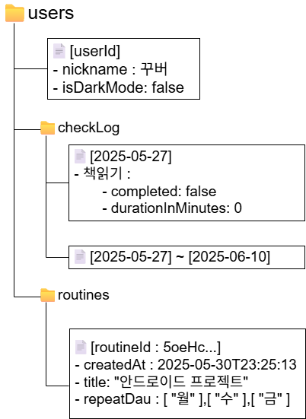
데이터 구조 🗂
users 컬렉션
각 사용자는 고유 ID 문서로 저장되며, 닉네임, 다크모드 여부 등 기본 정보를 포함한다.
checkLog 서브컬렉션
사용자의 루틴 수행 기록을 날짜별로 문서화하여 저장합니다. 문서 내부에는 루틴별 완료 여부와 소요 시간이 기록된다.
routines 서브컬렉션
사용자가 설정한 루틴 목록이며, 루틴 ID별 문서로 관리된다. 루틴명, 생성일, 반복 요일 등의 정보가 포함되어 있다.

Slide 15


스플래시 화면
1. 초기 화면으로 스플래시 화면이 뜬다
루틴을 기록하며 나의 불씨가 커진다는 표현을 위해
불이 점점 커지는 애니메이션 효과를 나타낸다
닉네임 입력
사용할 닉네임
2. 스플래시 화면 이후 기기 로컬에 저장된 닉네임이 없다면
닉네임을 설정하는 화면에 닉네임 + 기기고유식별자 로
로컬에 저장해서 사용하도록 한다.
입력 완료
KKUBEO
당신의 하루, 꾸준히 버티기
1. 스플래시 화면
2. 초기 닉네임 입력

Slide 16
메인 홈 화면
다크/ 화이트 모드
화이트 모드
KKUBEO
KKUBEO
다크모드
집중력과 꾸준함 강조에 효과적인 다크모드로 기본 설정
화이트 모드도 가능하도록 하여 추구 스타일 선택 가능
포인트 색상 => deepOrange
0%
0%
환영합니다. KKUBEO 님!
환영합니다. KKUBEO 님!
3. 메인 홈에 화면 구성은 모드설정,
진행 그래프, 루틴 리스트, 챗봇 으로 되어있으며
가장 많은 역할을 담당하고 있다
오늘 수행할 루틴이 없어요.zZ
오늘 수행할 루틴이 없어요.zZ
+ 루틴 추가
+ 루틴 추가
캘린더
홈
마이페이지
캘린더
홈
마이페이지
3. 메인 홈

Slide 17
루틴 생성
← 나의 루틴 만들기
KKUBEO
루틴 제목
4. 내가 추가할 루틴 제목을 입력하고 그에 맞는 반복
요일을 선택하도록 한다
반복 요일 선택
100%
✓월
화
✓수
목
✓금
토
일
5. 추가한 루틴이 오늘 요일과 같은 요일일 경우
바로 화면에 루틴을 추가해서 보여주도록 하며
추가된 리스트 끝에 타이머 기능을 추가하여 시간 기록
페이지로 이동하여 시간도 함께 기록할 수 있도록 한다.
저장
환영합니다. KKUBEO 님!
오늘의 루틴
✓
운동하기
30초
+ 루틴 추가
캘린더
홈
마이페이지
4. 루틴 입력 창
5. 루틴 추가 후 홈

Slide 18
타이머 기록
30:24
30:24
5-1. 타이머 아이콘 클릭 시 시간을 기록 할 수 있도록 타이머 화면이 나온다.
저장 후 종료를 누르면 그 시간이 기록되며 이어서 시간을 기록할 수 있도록 데이터를 저장시킨다.
저장된 시간은 캘린더 완료 리스트에도 함께 기록된다.
저장 후 종료
저장 후 종료
5-1 타이머 시작
5-1 타이머 정지

Slide 19
Open AI chat
← 챗봇 상담사
안녕?
6. GPT openAI api 를 연동해서 챗봇 상담사를 만들어
평소 LLM 서비스와 기록을 따로 사용했던 가장 큰 불편사항을
한 플랫폼에 합쳐서 편리성을 추구하고 더 완벽한 루틴을 만들 수 있다.
내용은 로컬에 저장되며 로컬에 계정이 존재하는 한 채팅의 내용을 기록하여
다시 어떤 대화를 나누었는지 확인할 수 있다.
안녕하세요 도움이 필요하신게 있나요?
운동계획을 요일 별로 같이 세워줘
다이어트 루틴 예시:
월요일: 유산소 운동
화요일: 근력 운동
수요일: 스트레칭
목요일: 유산소 운동
금요일: 근력 운동
토요일: 산책이나 자유운동
일요일: 휴식
메시지를 입력하세요
6. 챗봇 상담사

Slide 20
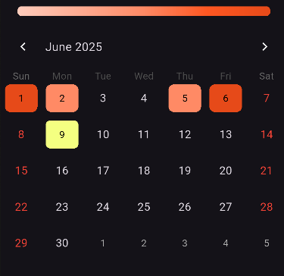
캘린더
캘린더
7. 수행한 루틴을 날짜별로 얼마나 달성했는지를 색상을 통해 전체 날짜 루틴대비 완료한루틴을 기록하며 시각적으로 캘린더에 색상 표시하고,
그 날 수행한 루틴을 타이머 기록과 함께 날짜별로 볼 수 있도록 한다.
2025-06-02 완료 루틴
책 읽기
30분
공부하기
캘린더
홈
마이페이지
7. 캘린더

Slide 21
마이페이지
마이페이지
← 나의 루틴 만들기
📣
응원메세지
수정 불가
책 읽기
8. 마이페이지에는 내가 설정했던 모든 루틴들이 리스트형태로 보여지며 루틴 리스트를 왼쪽으로 스와이프 하여 삭제하도록 한다.
마이페이지 상단에 응원 메시지를 매일 다르게 하여 랜덤으로
보여주며 오늘의 하루를 다짐하도록 한다.
KKUBEO 루틴 리스트
반복 요일 선택
책 읽기
반복 요일 : 월, 수, 금
✓월
화
✓수
목
✓금
토
일
요가하기
반복 요일 : 월, 금
저장
영어 공부
반복 요일 : 일
9. 루틴수정은 타이틀은 고정시키고 반복요일을 수정 가능하도록 한다.
✓
캘린더
홈
마이페이지
8. 내 루틴 리스트
9. 내 루틴 수정

Slide 22

시연 영상

Slide 23
주요 코드
<비동기 처리 (async/await)>
Future : 비동기 객체 사용 (API 응답, DB 읽기)
async : 비동기 함수 선언
await : 함수 내부에서 작업 기다리는 부분
함수 호출(initState())
데이터 로딩 이후 UI 반영(setState())
<클라우드 데이터 불러오기(Firebase/Firestore)>
await FirebaseFirestore.instance
.collection(‘routines’)
.get();
-> 필요한 collection 을 비동기로 가져옴
.collection('routines').add({...})
-> 새로운 문서를 생성해 저장
.doc(routinesId).set({...})
-> 기존 존재하는 문서에 저장
.doc(ID).update({...})
-> 해당 문서의 일부 필드만 수정
<OpenAI GPT API>
비동기 네트워크 요청 처리
http.post()로 직접 REST API 호출
json 형식으로 구성하여 메시지 전송
json 응답을 Dart 객체로 파싱
보안키는 .env 파일에 저장해서 노출하지 않도록 함
<로컬 저장소 (SharedPreferences)>
- await SharedPreferences.getInstance();
SharedPreferences 인스턴스 비동기로 가져옴
prefs.getString(‘user_id);
로컬에 저장된 사용자 id 불러오기

Slide 24
시행착오
1. 주제 선정
주제 선정을 위해 일상에서 항상 개발자의 마인드로 불편하거나 더 효과적으로 사용할 수 있는 것을 계속 생각하고 가장 가까운 사람들의 의견을 많이 반영하도록 하였습니다.
기존에 있는 플랫폼이 많이 있기에 더 나의 확실한 스타일이 묻어있는 플랫폼을 개발해야겠다고 생각하였습니다.
2. 데이터 구조 설정
처음 사용해보는 NoSQL 기반 데이터 형식으로 기존에 사용하던 테이블 형태가 아닌 데이터 구조를 설계하는데 많은 시간이 걸리고 여러 번의 구조 수정으로 완벽한 데이터 구조를 만들기 위해 노력하였습니다.
3. 디자인
주제에 맞는 디자인이 중요하다고 생각하여 여러 가지 색상과 스타일을 수정하여 다크/ 화이트 모드를 추가하는 등 여러 사용자가 부담 없이 플랫폼에 접근하도록 디자인 설계하였습니다.

Slide 25
“꾸버” 플랫폼에 대해 들어주셔서 감사합니다.

